Slide 1


Ore Rush!
By TASG Force

Slide 2
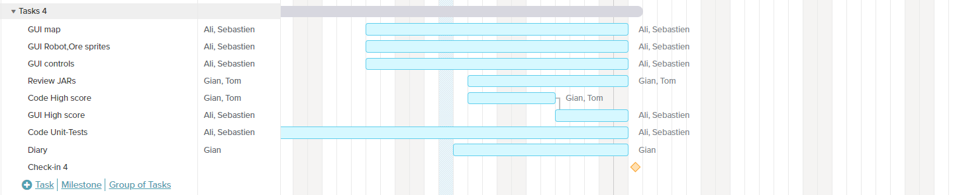
Time Line:
Progress Report
Game-Logic Basics
GUI Basics
Game Objects
GUI Basics

Slide 3
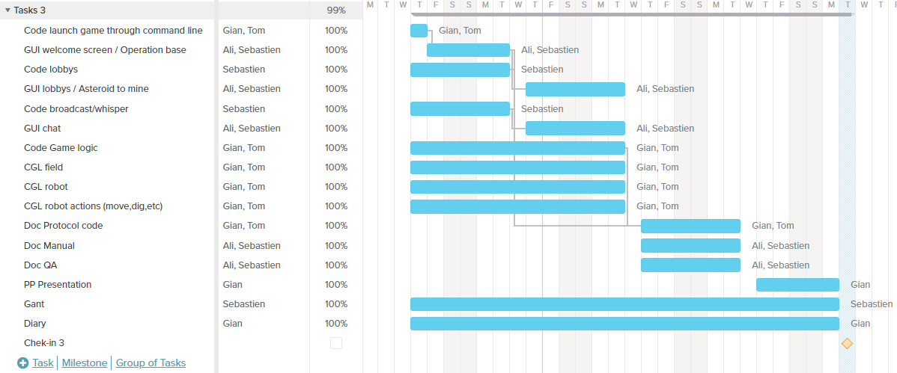
Time Line: Milestone 3
Progress Report
Big Picture Goals:
Game-Logic Basics
GUI Basics
Lobbys
Responsibilities:
Game Objects (Gian)
Game Logic/Rules (Tom)
GUI (Sebastien, Ali)
Lobbys (Sebastien)
QA (Ali)

Slide 4
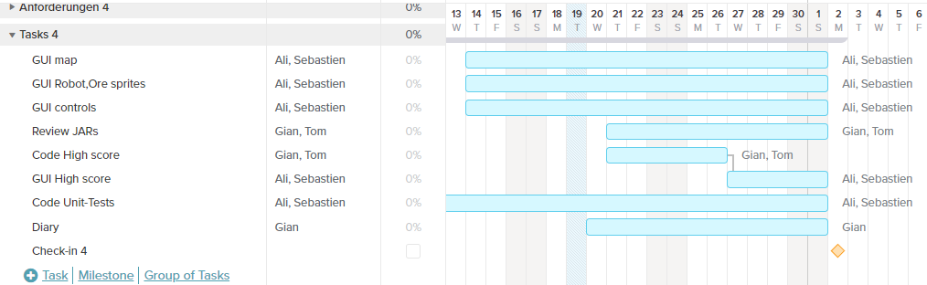
Time Line: Milestone 4
Progress Report
Big Picture Goals:
Polish Game Mechanics
GUI
Art
Responsibilities:
Highscore (Gian, Tom)
Polish Game Mechanics (Gian, Tom)
GUI (Sebastien, Ali)
Unit-Tests

Slide 5
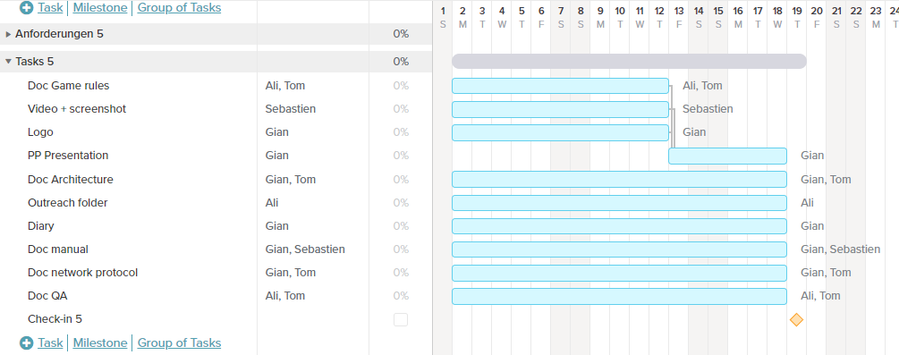
Time Line: Milestone 5
Progress Report
Big Picture Goals:
External Documents
Game Presentation (Logo, Video, ect)
Responsibilities:
Logo (Gian)
Video + Sceenshots (Sebastien)
Game rules Doc (Sebastien, Ali)
Architecture Doc (Tom)
QA Doc (Ali)

Slide 6
Probleme
Progress Report
Einige Systeme wurden komplett neu gestaltet.
Zuerst die Idee mit jemandem besprechen: Gibt es eine bessere Lösung?
Besseres Absprechen: Was wird verlangt?
Probleme bei der Präsentation
Zusammen alles nochmals testen & vorbereiten.
Absprechen: Wer ist für was zuständig?

Slide 7
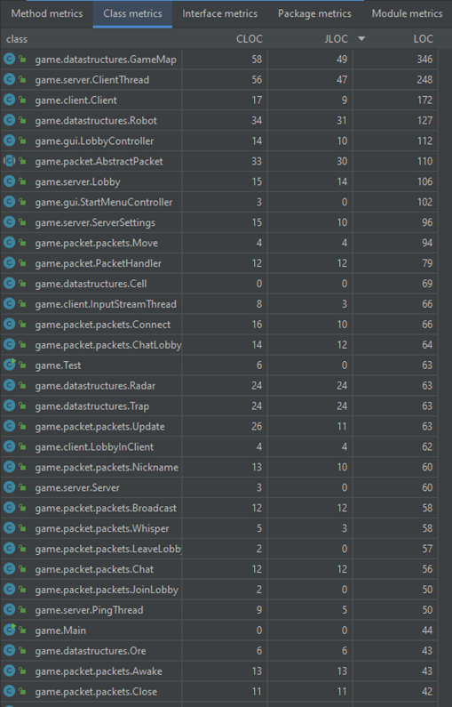
Metrics
QA
Lines of Code
Mit MetricsReloaded bestummen
Max 60 Character pro Zeile
Max 200 Zeilen pro Methode
Max 400 Zeilen pro Klasse
Tight Class Cohesion
Bestimmt die Komplexität einer Klasse
Min < Average < Max
Javadoc lines per method
Beschreibt wie lange eine JavaDoc sein soll
0: Keine JavaDoc
<30: Nicht genügend für komplexe Methoden
>70: Zuviel für einfachere Methoden

Slide 8
Gamestate
Rules to Code
Lobby
Das Spielfeld wird durch eine Instanz der «GameMap» Klasse dargestellt.
Jedes Feld des Spielfeld wird durch eine Instanz der «Cell» Klasse dargestellt
Die Objekte im Spiel werden durch «GameObjects» dargestellt
GameMap
Cell
Cell
Cell
Cell
Cell
Game
Objects
Game
Objects
Game
Objects
Game
Objects
Game
Objects

Slide 9
Game Objects
Rules to Code
Spiel Objekte erweitern das «GameObject» Interface
Allgemeine Methoden im interface
Spezifische Methoden in den Klassen.
GameObject
Ore
Robot
Trap
Radar

Slide 10
Game Rules
Rules to Code
Findet
entsprechende
Lobby
Server
Befehle werden per Packets vom Client zum Server gesendet.
Packets werden der entsprechenden Lobby zugeteilt.
Packets werden im Server decodiert und befehle ausgeführt.
Server sendet Update an Clients
Lobby 1
Lobby 2
Führt Befehl aus
Game Map &
Game Objects
Game Map &
Game Objects
Sendet Updates
Sendet Packet
Client
Client
Client
Client
Client
Client

Slide 11
Technology
Tools:
MetricsReloaded von IntelliJ -> Berechnet einige Metrics
Discord –> Kommunikation, Protokoll
Code with me -> Pair programming
Processes:
Abstrakte Klassen -> Modulares System
Model view client Architectur -> GUI konstruieren.

Slide 12
Demo

Slide 13
End
Vielen Dank für ihre Aufmerksamkeit.
Fragen?
Questions?

